Slide 1

xxxxxxxxx
高空作业
如何预防高空坠物
及
物体打击事故
---制作 @小熊薇---

Slide 2
部门简介
高空作业
事故的产生
如何预防高空坠物
及
事故案例
物体打击事故
整改措施

Slide 3
部门简介
事故的产生
xx部目前共有4个平台、2个船坞、1台800T、3台600T龙门吊、6台32T高吊
主要负责分段总组、船坞搭载等，现场高空作业、立体交叉作业相当之多
在历年xx部所发生的事故中，高空坠落、坠物占有非常之大的比例，约为60%-70%。
事故案例
整改措施

Slide 4
部门简介
事故的产生
事故案例
整改措施

Slide 5
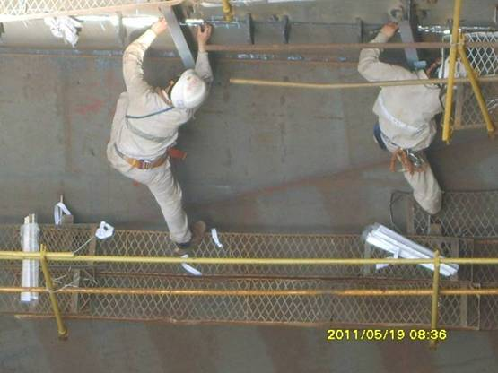
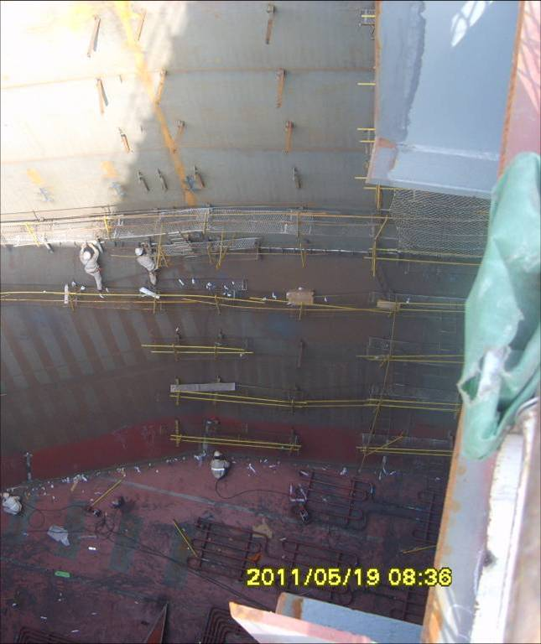
部门简介
一、人的不安全行为与物体的不安全状态
高空作业未佩带安全带
事故的产生
事故案例
整改措施

Slide 6
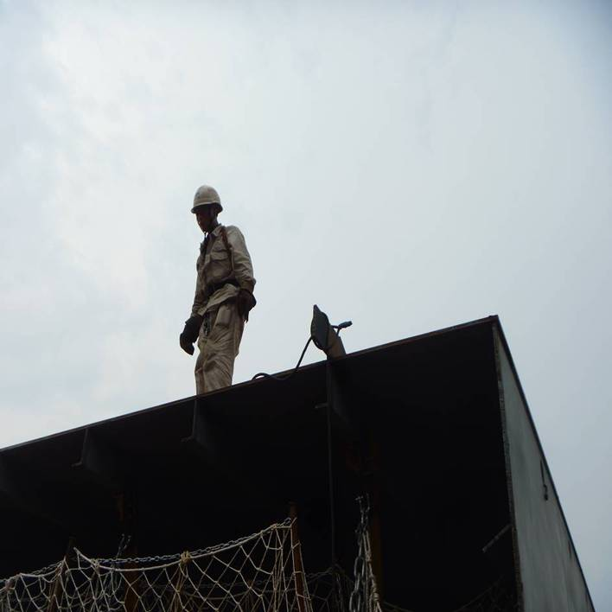
部门简介
一、施工中人为破坏等容易导致高空坠物与坠落
站在无防护的边缘处
事故的产生
事故案例
整改措施

Slide 7

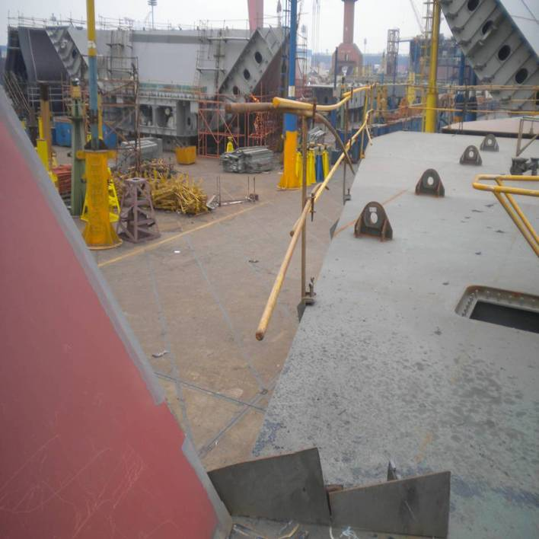
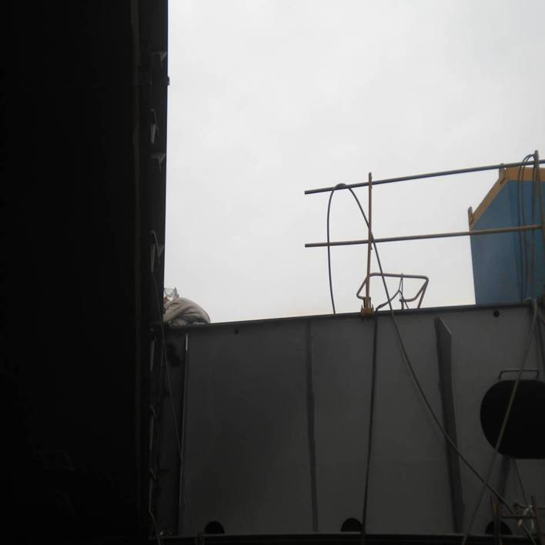
部门简介
一、施工中人为破坏等容易导致高空坠物与坠落
临时防护栏杆未搭设到位
事故的产生
事故案例
整改措施

Slide 8
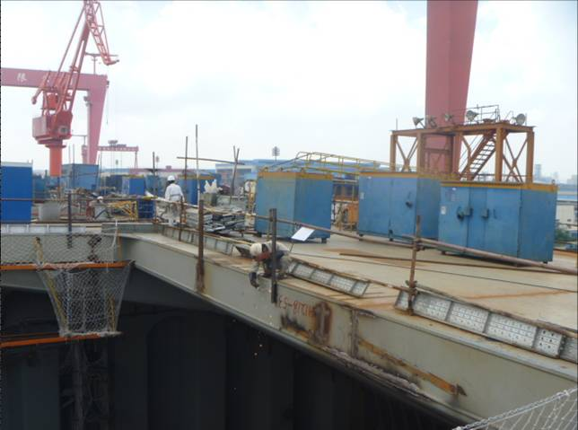
部门简介
一、施工中人为破坏等容易导致高空坠物与坠落
临时防护栏杆未搭设到位
事故的产生
事故案例
整改措施

Slide 9
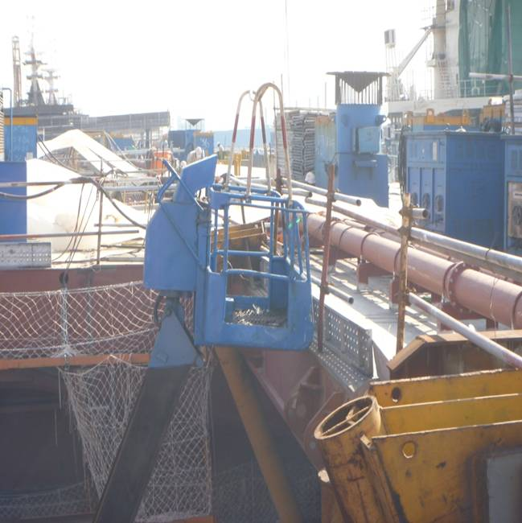
部门简介
一、施工中人为破坏等容易导致高空坠物与坠落
施工后，高空作业车未按规定停放，人员翻越车斗至主甲板面
事故的产生
事故案例
整改措施

Slide 10
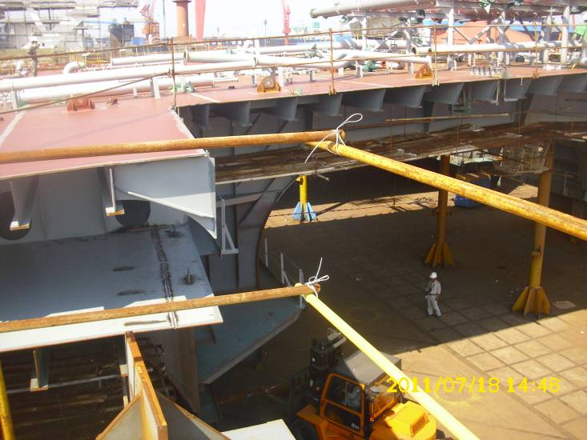
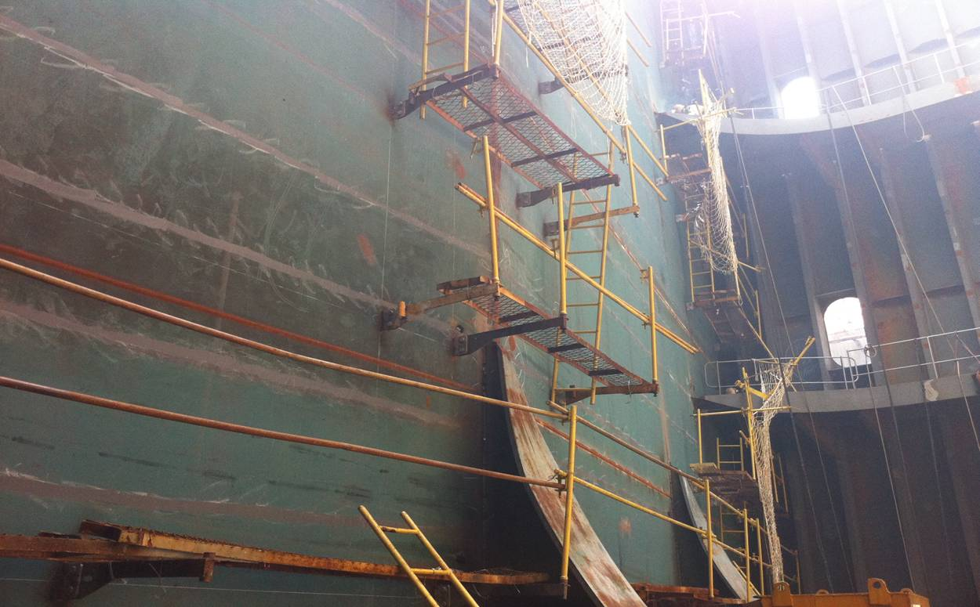
部门简介
一、施工中人为破坏等容易导致高空坠物与坠落
事故的产生
事故案例
整改措施
缺少攀爬梯，
员工上下容易摔倒
缺少立杆，偷工减料

Slide 11
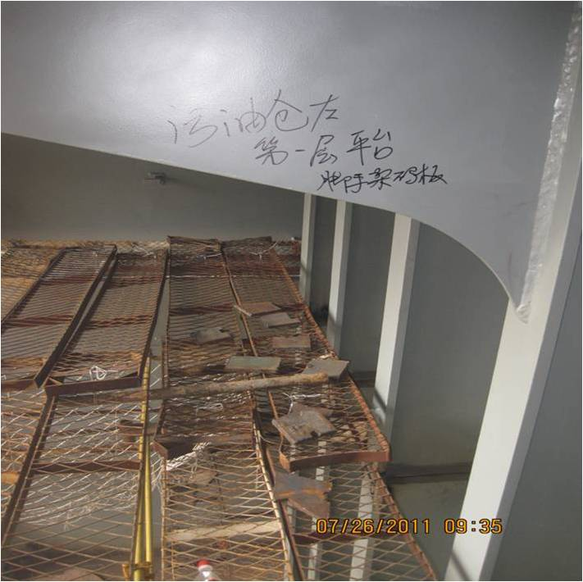
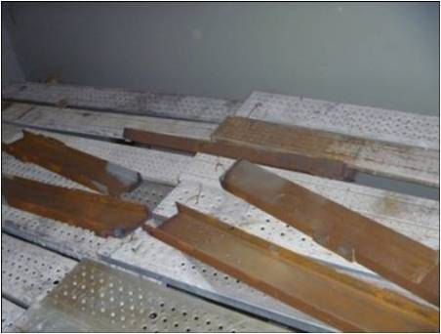
部门简介
二、施工中人为破坏等容易导致高空坠物与坠落
事故的产生
事故案例
整改措施
施工余料丢弃、遗留在脚手架上。

Slide 12
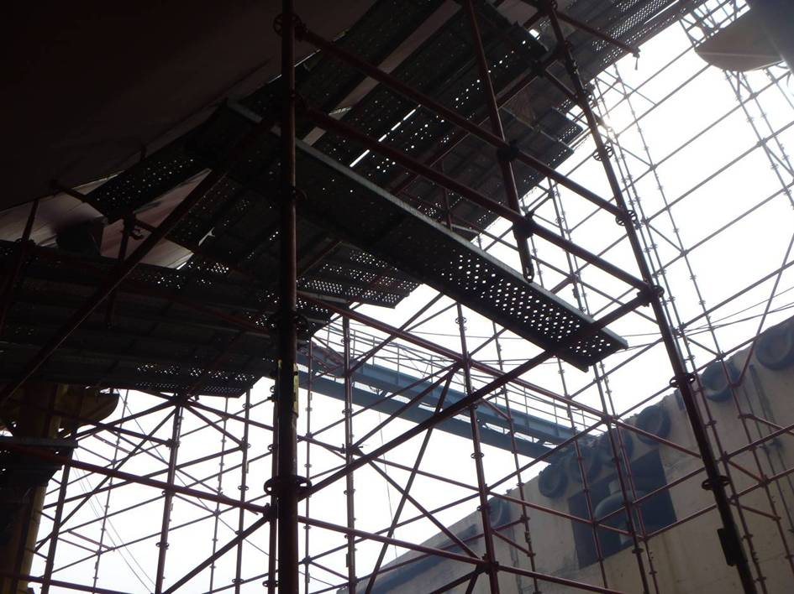
部门简介
二、施工中人为破坏等容易导致高空坠物与坠落
私自搭设脚手架且未固定
事故的产生
事故案例
整改措施

Slide 13
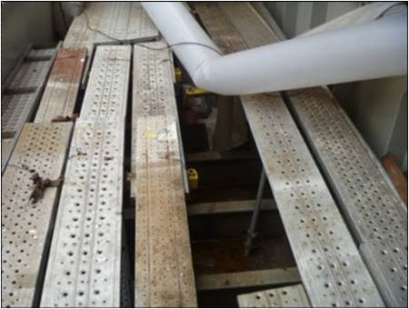
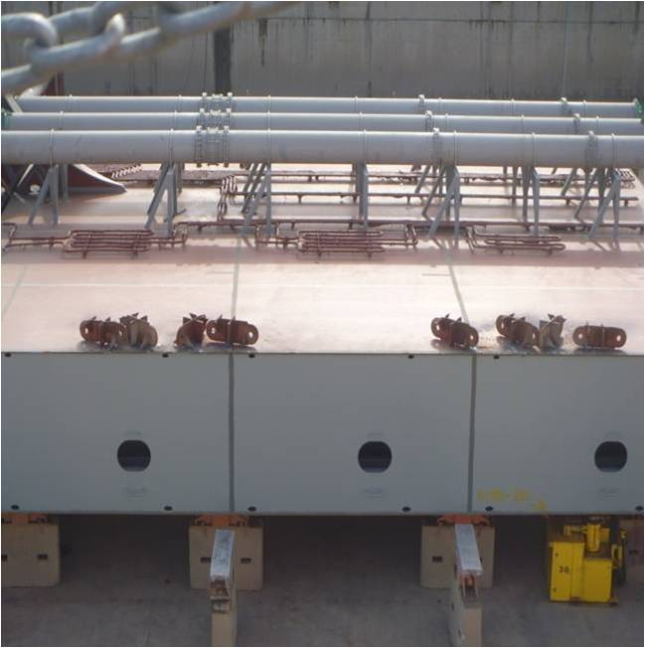
部门简介
二、施工中人为破坏等容易导致高空坠物与坠落
事故的产生
事故案例
整改措施
私自拆除脚手架，方便自己作业，不顾他人生命安全
物体放置在边缘处，未按规定向内移1米

Slide 14
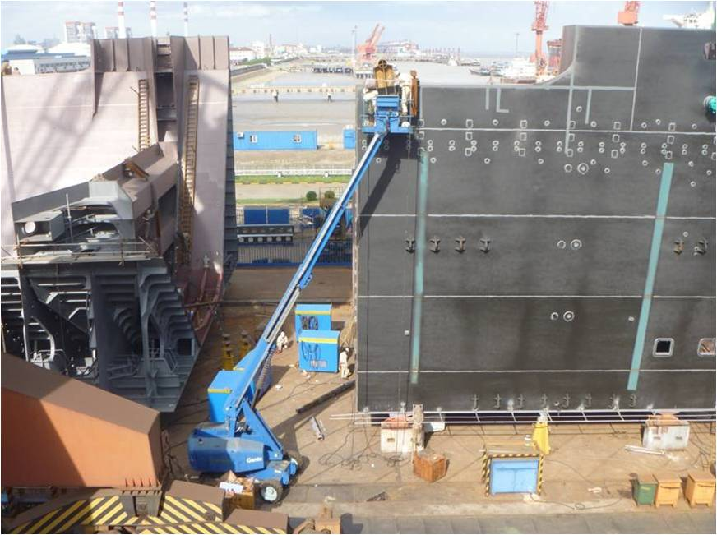
部门简介
二、施工中人为破坏等容易导致高空坠物与坠落
事故的产生
高空割物下方未拉设警戒区域
事故案例
整改措施

Slide 15
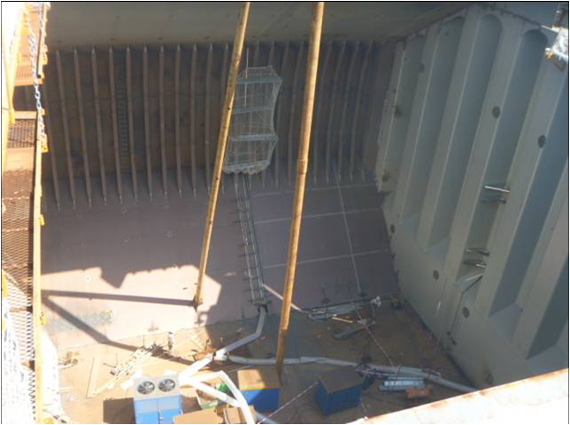
部门简介
二、施工中人为破坏等容易导致高空坠物与坠落
虽拉设警戒线但无看护人员导致员工仍在警戒区域内施工
事故的产生
事故案例
整改措施

Slide 16
部门简介
三、事故案例1
09.01.16 物体打击重伤事故
事故的产生
时间：
地点：
经过：
伤情：
事故案例
整改措施

Slide 17
部门简介
“09.01.16” 物体打击事故现场图
事故的产生
事故案例
整改措施

Slide 18

部门简介
事故原因分析
这是一起重复性恶性事故。
事故的产生
事故原因：
1、在作业中班组长仅要求定位烧牢
事故案例
2、在这样约长4米的栏杆炀割中，仅估计安排人去扶得住的，缺乏操作的工艺纪律和安全要求，是导致事故的直接原因。
整改措施

Slide 19
部门简介
教训点评
09.01.16 物体打击重伤事故
事故的产生
加强安全教育，及时汇报，班组长必须在自己的施工区域内进行巡检，对安全措施不到位的区域不安排施工。
大舱安装斜扶梯时，葫芦必须挂钩在牢固的吊马上，并提醒梯子下风处的人员避开，可拉红白警示带或安排专人监护。安装结束后，因故电焊不能及时焊完的，必须挂告示牌。
事故案例
整改措施

Slide 20
部门简介
教训点评
09.01.16 物体打击重伤事故
事故的产生
在安装舷侧栏杆和大舱平台护栏时，必须两人以上安装，并用有效绳索（链条）进行保险（一头固定在焊接牢固件或吊马上），安装结束后仔细检查栏杆的定位是否牢固，在整体烧焊前必须挂告示牌（尚未完工，请勿靠近）
临边拆除护栏等物件时，必须对物件采取防坠落保护措施，并注意观察下方情况，避免上下交叉作业。
事故案例
整改措施

Slide 21
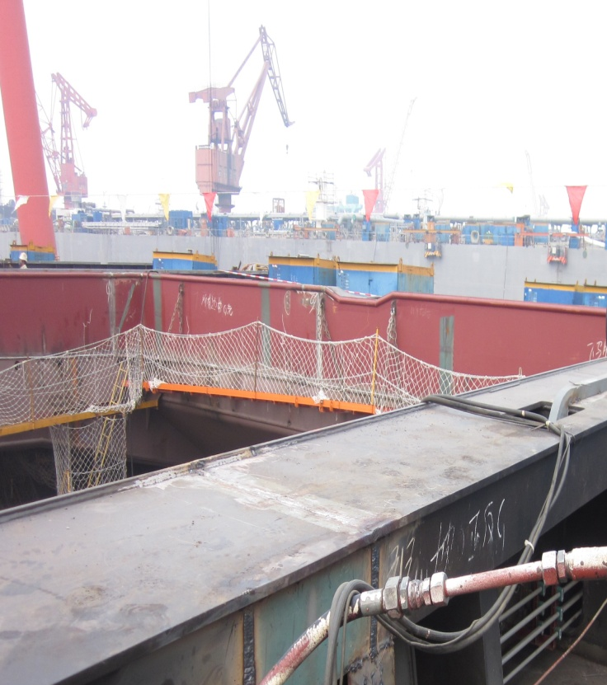
部门简介
三、事故案例2
11.07.21 高空坠落事故
事故的产生
时间： 2011年7月21日16：20左右
地点： 1#船坞H1112船3#大舱焊接舱口围
经过：融春员工许元涛先在靠近船头一侧烧焊，结束后准备移动到对面继续作业。他将焊机头拆下后拉皮带，可能由于皮带被舱口围下方脚手带到，人站到舱口围上拉电焊皮带，身上系的安全带未挂在舱口围周围的钢丝绳上，不慎从舱口围上坠落到大舱底部，高度约26米
伤情：伤势过重于18点宣布死亡
事故案例
整改措施

Slide 22
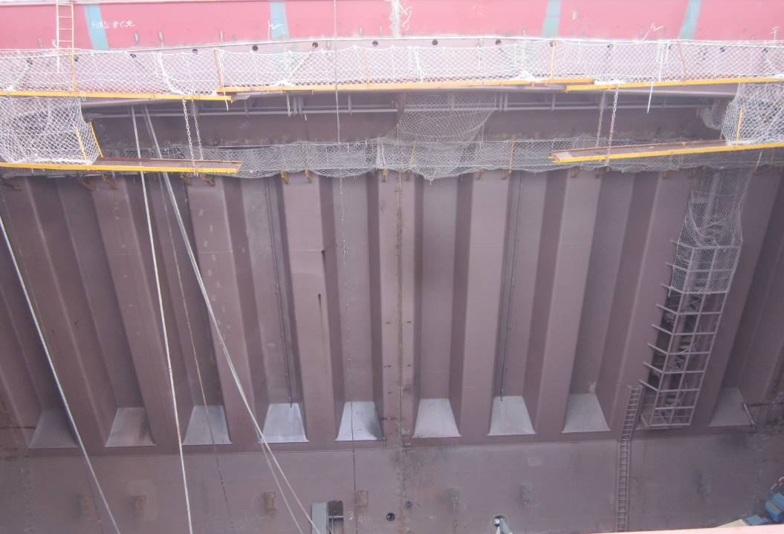
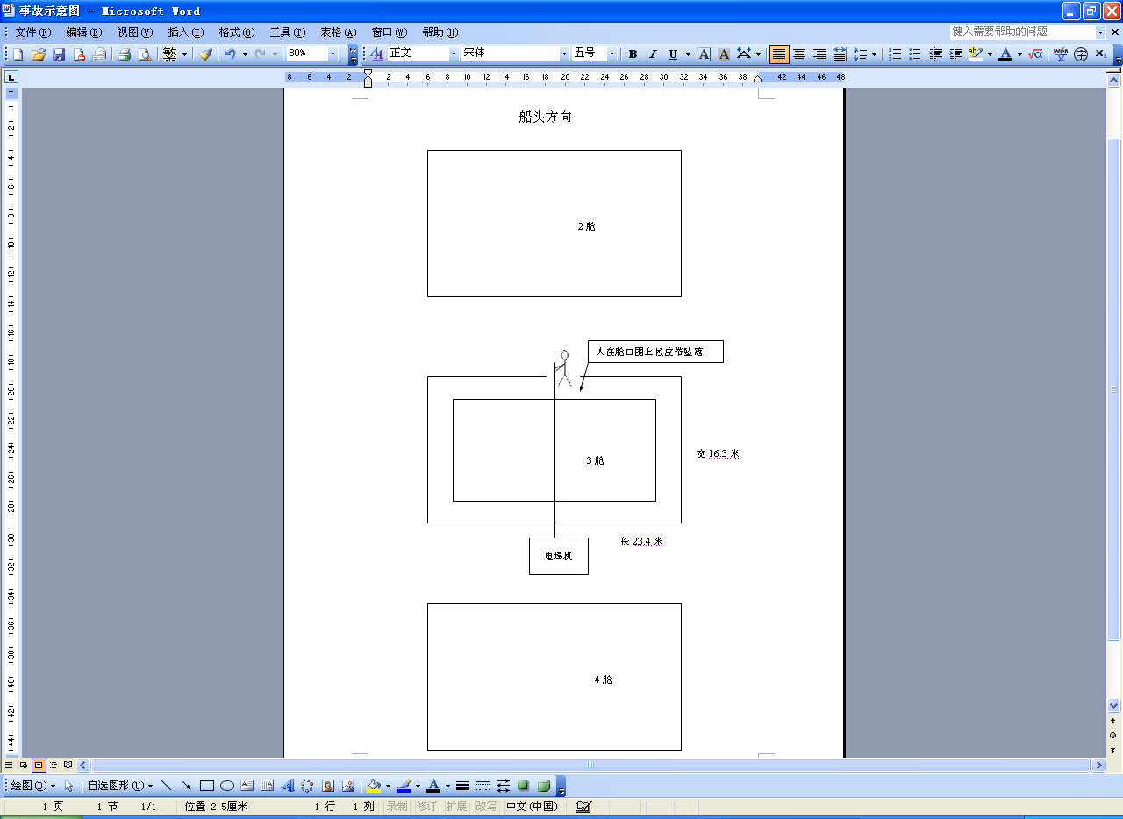
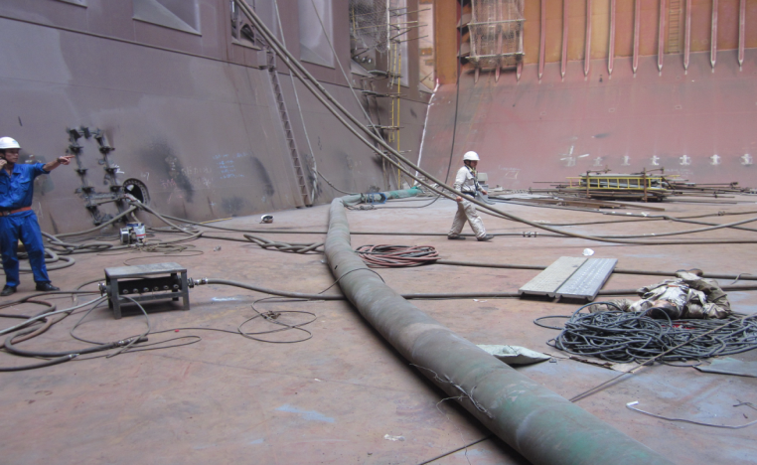
部门简介
11.07.21 高空坠落事故 现场图
事故的产生
电焊皮带
事故案例
安全帽
坠落大舱位置
整改措施

Slide 23
部门简介
事故原因分析
事故原因：
事故的产生
1、作业人员安全意识淡薄，违反安全作业标准，高处作业未将安全带挂在舱口围周围拉设的钢丝绳上，且违规站在舱口围上拉皮带，是事故发生的直接原因也是主要原因。
事故案例
2、焊机箱吊放的位置不佳和皮带的长度不够长，导致皮带横跨大舱口拉设，收拉皮带不方便，是事故的间接原因。
整改措施

Slide 24
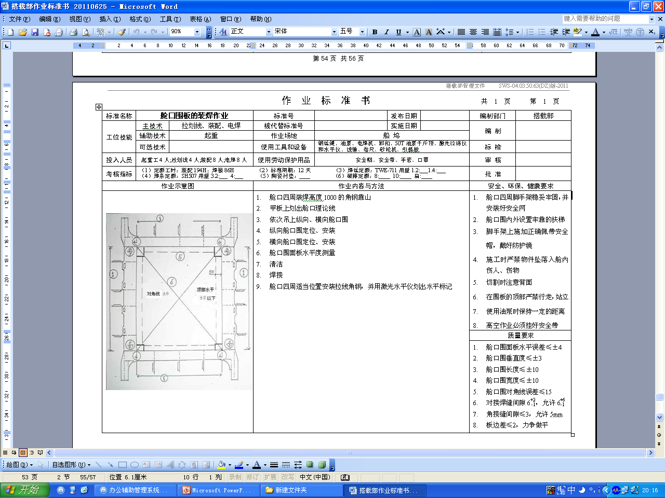
部门简介
事故原因分析
事故性质：
事故的产生
这是一起典型的由于违章作业而导致的高处坠落死亡事故。
事故案例
整改措施

Slide 25
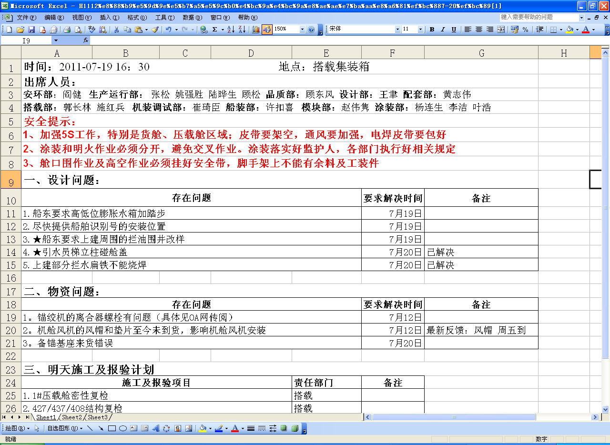
部门简介
事故原因分析
事故性质：
事故的产生
7月19日在该船工地会上，安环部现场安全员重点对舱口围上作业安全要求进行了安全告知提醒！
事故案例
整改措施

Slide 26
部门简介
教训点评
11.07.21 高空坠落事故
事故的产生
高处作业必须挂好安全带，舱口围上作业必须将安全带挂在拉好的钢丝绳上，防止失足坠落。
事故发生往往具有连续性，为切断这种连续性，各部门要由部门长带头对所有员工进行安全意识的强化培训。
部门停产整顿，深刻反思，严格按照安全作业标准施工，认真查找现场存在的各类安全隐患和设备、设施的运行状况 ，以及人员的违章行为，对于违章者要严肃处理。
事故案例
整改措施

Slide 27
部门简介
教训点评
11.07.21 高空坠落事故
事故的产生
各部门各级管理人员要加强现场检查力度，特别是上午及下午上班后一小时、下班前一小时，这些事故易发时段要尽可能在现场进行检查，督促提醒员工规范作业。
各部门深入推进作业安全分析（JSA）活动，通过此项活动的开展，帮助员工全面地认识作业过程中可能存在的风险，以及知道如何去控制这些风险，避免事故的发生。
事故案例
整改措施

Slide 28
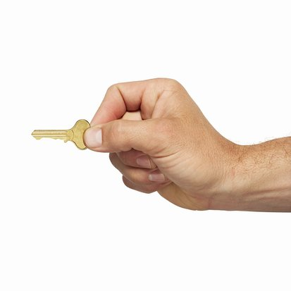
部门简介
整改措施
部门级安全教育——每一位新进员工均由部门安全员进行统一的培训，部门长进行授帽仪式，并进行宣誓活动。
班前会——部门各级管理人员，
每日早上对部门班前会进行检查，并
不定期对班组班前会记录本进行抽查，
并写上评语。
劳防用品——建立部门员工老防台帐，及时对其进行更新，安全帽、眼镜等物品由部门统一申请、统一发放，杜绝承包队漏发、不发等现场，并对承包队劳方台帐进行检查及现场询问等。
事故的产生
事故案例
整改措施

Slide 29
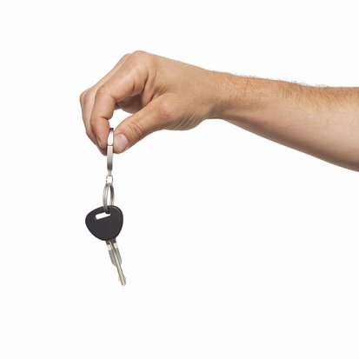
部门简介
整改措施
规章、制度——完善部门制度
团队——由分管安全的部长助理任部门
安全主管，并在08年部门所有的承包队安全
员由部门统一考核，发放工资的形式，将
安全员牢牢的捆在一起，打造一个专门负责
部门日常安全生产的高效率团队。
检查——公司发布“三个一小时”活动后，
搭载部严格按照公司规定，部门长带领作业长
每天对生产进行检查；部门所有安全员对生产现场进行巡查、排除隐患等。
事故的产生
事故案例
整改措施

Slide 30

为了爱你和你爱的人，安全需要你我共同努力

Slide 31
谢谢！
高空作业
如何预防高空坠物
及
物体打击事故
---制作 @小熊薇---

Slide 32


谢谢观赏
WPS Office
Make Presentation much more fun
@WPS官方微博
@kingsoftwps

